Slide 1


Slide 2




2 vấn đề cơ bản dẫn tới tối ưu hóa
Cấu trúc dữ liệu không đảm bảo được tính nhất quán dễ làm sai dữ liệu. Hoặc lưu trữ quá nhiều thông tin thừa, trùng lặp gây lãng phí bộ nhớ lưu trữ và làm CSDL cồng kềnh không cần thiết.
Cấu trúc lưu trữ quá phức tạp để đọc thông tin làm chậm quá trình tiếp cận thông tin trong CSDL. Gây ảnh hưởng tới hiệu suất làm việc của ứng dụng sử dụng CSDL.
→ Nội dung hôm nay sẽ đi giải quyết vấn đề thứ nhất

Slide 3
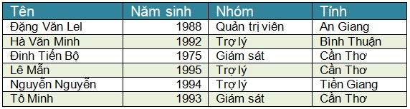
Thế nào là không đảm bảo được tính nhất quán?
2 câu hỏi lớn của bảng dữ liệu trên là:
Bạn cần thay đổi nhóm «Trợ lý» thành «Hỗ trợ» thì sao? Khi tiến hành cập nhật lại dữ liệu thì điều gì đảm bảo bạn sẽ không bỏ xót hàng nào đó.
Nếu một người chuyển sang tỉnh khác ở, bạn lại phải cập nhật lại tên tỉnh của người đó mà có khi bạn cập nhật lại sai tên. Hoặc tệ hơn là đổi tên tỉnh, bạn sẽ lại phải cập nhật nhiều hàng dữ liệu mà không có gì đảm bảo bạn sẽ không sai hay bỏ xót.

Slide 4
Các bước chuẩn hóa về tính nhất quán
Bước 1: Xác định những cột thông tin có đặc điểm là cố định hoặc gần như cố định về số lượng phần tử. Ví dụ tên lớp, tên tỉnh, chức danh, .. Những thông tin đó thường là có danh sách cho trước.
Bước 2: Ta sẽ tập hợp những thông tin vào một bảng riêng rồi đặt một mã tham chiếu để liên kết với bảng chính của chúng ta.
Bước 3: Ở bảng chính, ta dùng mã tham chiếu để liên kết tới thông tin đã được tách ra.

Slide 5
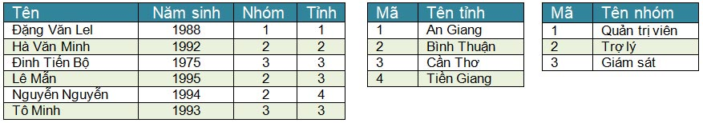
Kết quả của chuẩn hóa tính nhất quán
Ta đã tách dữ liệu nhóm và tỉnh thành bảng riêng. Mỗi nhóm và mỗi tỉnh sẽ được đặt một mã tham chiếu. Lúc này ở bảng chính ta không còn khai báo tên ra nữa mà khai báo mã tham chiếu của nhóm và của tỉnh.
Khi đổi tên nhóm «Trợ lý» thành «Hỗ trợ» thì ta chỉ việc đổi ở bảng riêng và chỉ đổi ở một hàng dữ liệu duy nhất. Do sự tham chiếu về mã nên tất cả dữ liệu ở bảng chính ta không cần tác động gì thêm. Đảm bảo được tính nhất quán của dữ liệu.

Slide 6
Khái niệm về khóa chính (primary key)
Khóa chính (primary key): mục đích của khóa chính là để đảm bảo sự xác định chính xác một hàng dữ liệu mà không nhầm lẫn tới bất cứ hàng nào khác. Khóa chính phải là một cột mà trong đó giá trị tại một hàng là duy nhất và không lặp lại ở bất cứ hàng nào khác trong cùng cột.
Quá trình chọn khóa chính được tiến hành lần lượt thông qua 4 câu hỏi theo thứ tự sau:
  Những cột thông tin nào mà dữ liệu từng hàng là duy nhất?
  Từ kết quả câu 1, chọn cột thông tin nào không bao giờ thay đổi giá trị?
  Từ kết quả câu 2, chọn cột thông tin nào ít tốn dung lượng nhất?
  Nếu không có cột nào thỏa mãn 3 câu hỏi trên thì phải tạo thêm một cột để làm khóa chính và tuân thủ 3 nguyên tắc trên.

Slide 7
Ví dụ về chọn khóa chính?
Dựa trên 4 câu hỏi để chọn khóa chính, bạn thử xác định xem thông tin nào dưới đây có thể được chọn làm khóa chính: Họ và tên, Quê quán, Năm sinh, Chứng minh nhân dân, Mã số thuế cá nhân, Số điện thoại, Địa chỉ email, Số xổ bảo hiểm xã hội, Trình độ chuyên môn
  Câu hỏi 1: chứng minh nhân dân, mã số thuế cá nhân, số điện thoại, email, số xổ bảo hiểm xã hội
  Câu hỏi 2: những thông tin trên đều có khả năng thay đổi giá trị.
  Câu hỏi 3: __
  Câu hỏi 4: tạo thêm một cột tên là «Mã nhân viên» với giá trị số hoặc chuỗi không bao giờ trùng lại.
  Kinh nghiệm đúc kết: Không nên chọn bất cứ thông tin nào có sẵn để làm khóa chính vì chúng hoàn toàn có thể thay đổi (không bao giờ đáp ứng được câu hỏi số 2). Trừ phi thông tin có sẵn đó cũng là một dạng bổ sung sẵn từ trước để quản lý tính duy nhất.

Slide 8



Khái niệm về khóa phụ (foreign key)
Để hiểu khóa phụ là gì ta cần xem lại ví dụ về chuẩn hóa
Như bạn nhìn ở trên, các thông tin NHÓM và TỈNH được tách thành bảng riêng và được tham chiếu bằng mã nhóm, mã tỉnh. Như vậy ở bảng chính, cột NHÓM và cột TỈNH chứa dữ liệu tới KHÓA CHÍNH của bảng khác. Do đó, cột NHÓM và cột TỈNH ở bảng chính đóng vai trò là khóa phụ.

Slide 9


